Slide 1
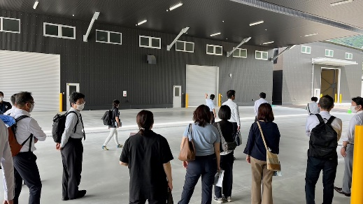
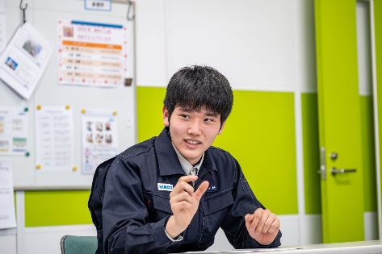
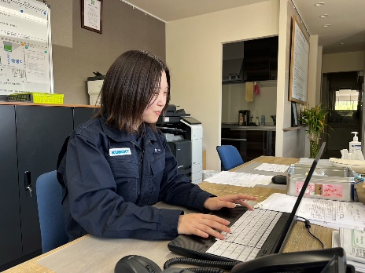
毎週土曜日や長期休暇にあわせて開催中！
インターンシップ 参加者募集中！
物流の業務や会社での体験活動に興味のある学生のみなさまへ
Web型
新規事業立案ワーク＆ 物流業界研究セミナー♪
物流や運送について知りたい学生の皆様を対象に、KUBOXTが実施する学生向けWebセミナーです。ワークショップとして広報部門や経営企画のプログラムがあります。
Web型
入社1～2年目の若手社員と
マジきらトーク♪
当社は、社会人になりたての若手社員でも、活躍できる機会が沢山あります。
入社１・２年目の社員たちが、学生の皆様とまじめに気楽に語り合うイベントです。
訪問型
物流のシゴト、ナマ体験！ 運送や倉庫での業務を体験♪
産業の血液である物流・運送業界の業界規模や物流の魅力を、実際に当社に来て座学＋体験形式で体験することができます。1日のみ、2日以上などご要望にお応えします。
その他、希望される日程や内容に対しできる限り寄り添ったオーダーメイド体験会です。マイナビ・HPから、気軽にお申し込みください。
3拠点で実施可能です
広島
岐阜
岡山

